Slide 1

DICOM 파일(*.dcm)에서 추출한 이미지 자동분류
㈜테크하임 인턴 이상우

Slide 2
Contents
01.
진행한 프로젝트 소개
02.
이미지 수집 및 처리 방법 및 학습 모델 소개
03.
학습 결과 시각화 및 학습한 모델 성능 비교
04.
프로젝트의 문제점 및 개선 방안

Slide 3
01.
진행한 프로젝트 소개

Slide 4
프로젝트의 목적
목적 : DICOM 파일 안에 저장된 Pixel Data를 추출하여, 이미지로 변환 후, 그 이미지들을 Modality(0008, 0060), Body Part Examined(0018, 0015)로 분류
Modality – CR, CT, DX, MG, MR
Body Part Examined – CHEST, ABDOMEN, BREAST, COLON, etc
Notes:
이번에 진행한 프로젝트 목적은 DICOM 파일 안에 저장된 Pixel Data를 추출하여, 이미지로 변환 후, 그 이미지들을 Modality, Body Part Examined별로 자동으로 분류하는 것입니다. Modality는 CR, CT, DX, MG, MR 5가지로 진행을 하였고 Body Part Examined은 각 Modality에 저장된 Body Part Examined으로 진행했습니다. 예를 들어서 Chest, Abdomen, Breast 등이 있습니다.

Slide 5
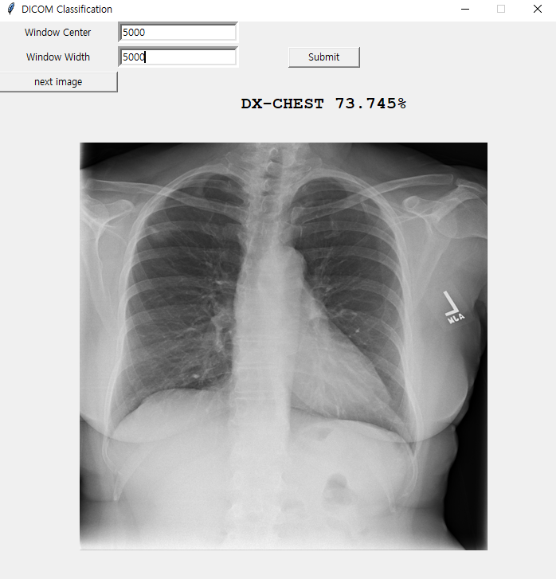
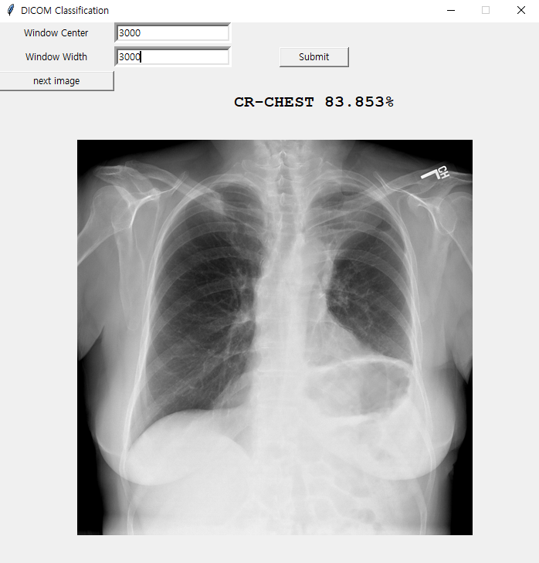
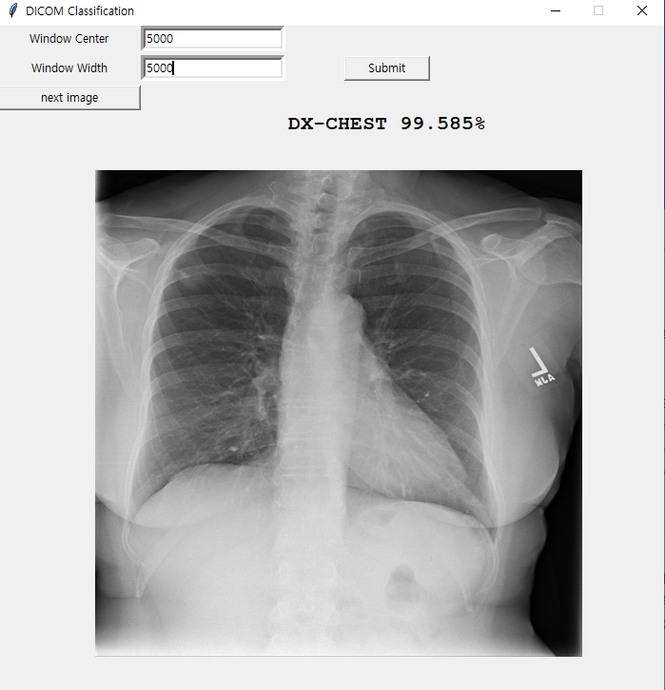
진행한 프로젝트 결과
← 진행한 프로젝트 실행 결과
- 프로그램 사용 방법
1. 사용자 본인이 원하는 Window Center, Window Width 값 입력
2. Submit 버튼을 클릭
3. 이미지 출력 및 그 이미지를 분류한 결과, 정확도 출력
4. 여러 이미지일 경우, next image 버튼을 클릭 시 다음 이미지 출력
Notes:
위 3장의 이미지들이 제가 진행한 프로젝트를 gui로 간단히 만들어서 보여준 것입니다. 그리고 이 프로그램의 사용 방법은 ~

Slide 6
02.
이미지 수집 및 처리 방법 및 학습 모델 소개

Slide 7

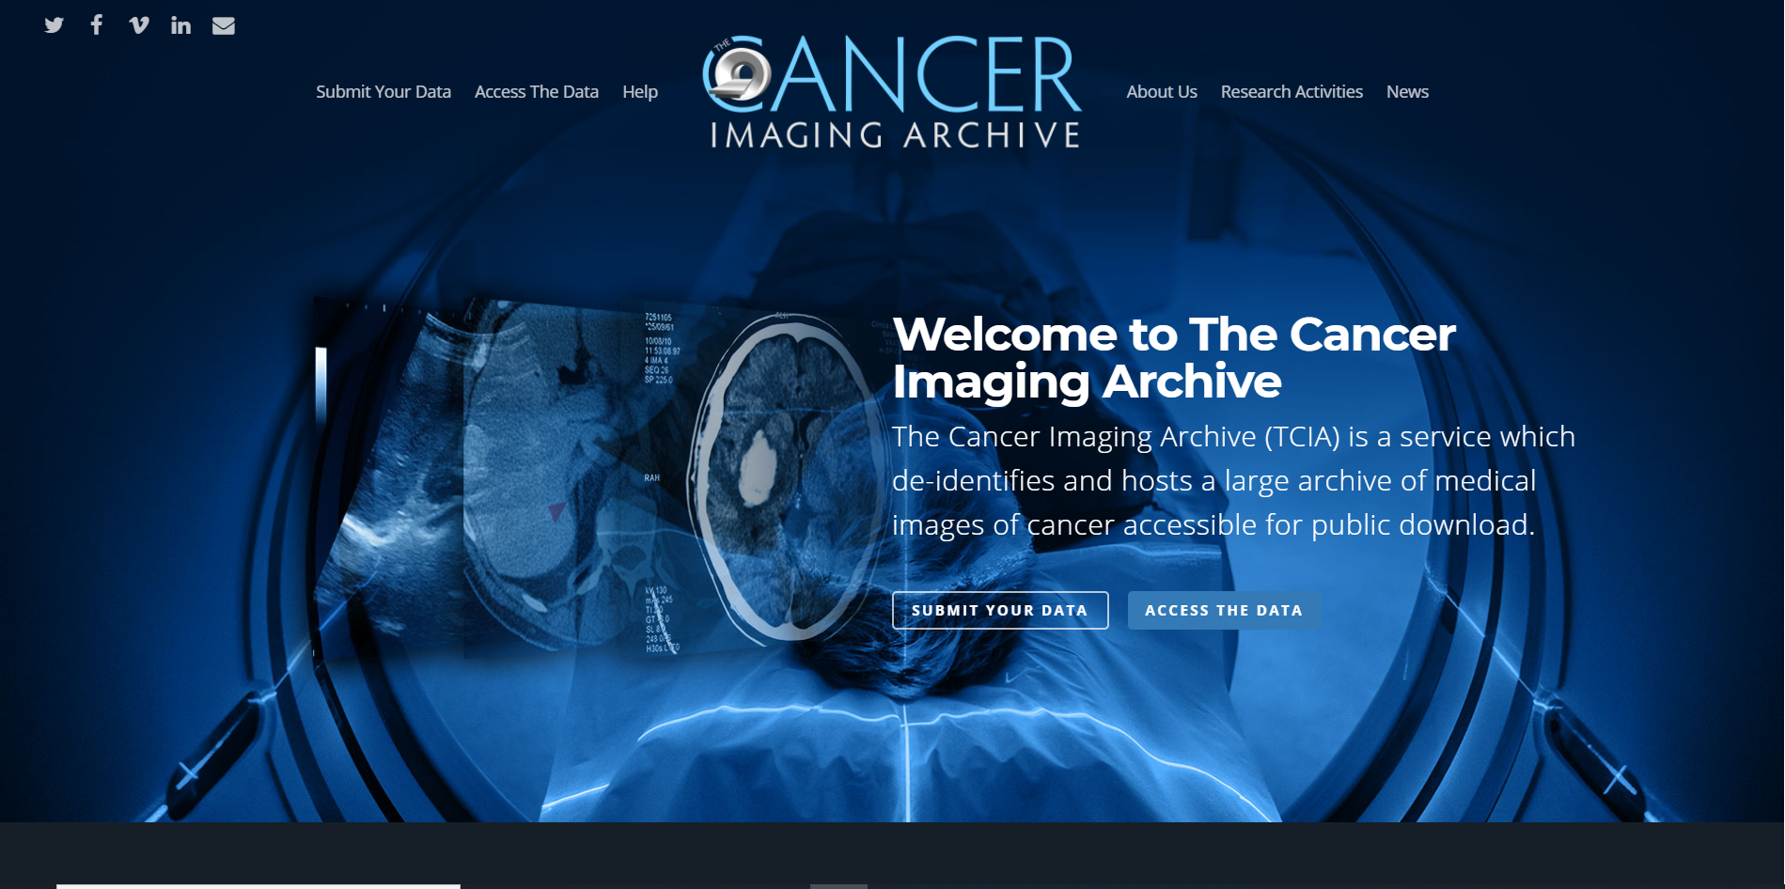
학습할 데이터 수집
The Cancer Imaging Archive (TCIA)
An open-access database of medical images for cancer research. The site is funded by the National Cancer Institute's (NCI) Cancer Imaging Program, and the contract is operated by the University of Arkansas for Medical Sciences.
The majority of the data consists of CT, MRI, and nuclear medicine (e.g. PET) images stored in DICOM format, but many other types of supporting data are also provided or linked to, in order to enhance research utility.
Notes:
이제 프로젝트를 진행할려면, 데이터를 수집해야 하는데, 데이터를 TCIA라는 암 연구에 사용되는 의료 이미지를 제공하는 오픈 액세스 데이터베이스에서 수집을 했습니다. 데이터들의 대부분은 CT, MRT 또는 핵의학 이미지를 저장한 DICOM 파일입니다.

Slide 8
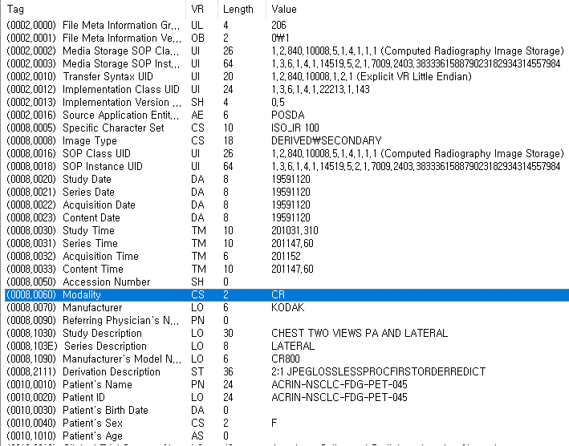
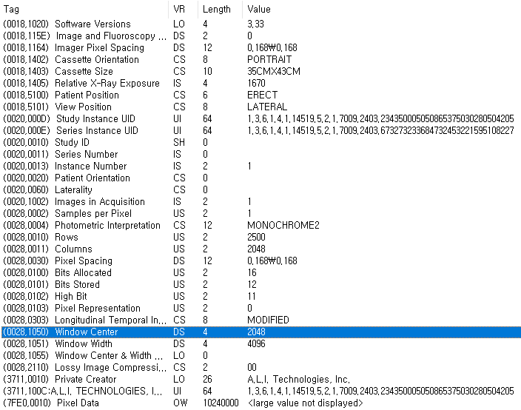
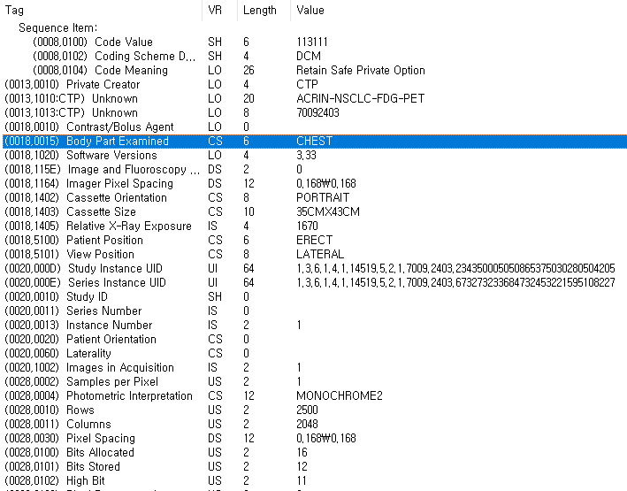
DICOM 파일이 저장한 정보
DICOM 파일에는 환자의 신상 정보, 수행한 검사 정보, 영상 자체의 정보 등 의료용 영상 파일을 규정하기 위해 필요한 다양한 속성들이 존재한다.
- 이미지 분류에 필요한 label
Modality Attribute
Body Part Examined Attribute
- 원하는 이미지 출력에 필요
Window Center Attribute
Window Width Attribute
Rescale Intercept Attribute
Rescale Slope Attribute
Notes:
이제 DICOM 파일 안에 저장된 정보들을 소개할 생각입니다. 우선 DICOM 파일에는 환자의 신상 정보, 수행한 검사 정보, 영상 자체의 정보 등 의료용 영상 파일을 규정하기 위해 필요한 다양한 속성들이 존재합니다. 많은 속성들이 존재하지만, 이번에 제가 진행하는 프로젝트에선 이미지 분류에 필요한 Modality 속성과 Body Part Examined 속성 그리고 원하는 이미지 출력에 필요한 ~ 이 4가지와 아까 2가지를 포함한 총 6가지 속성들을 사용할 것입니다.

Slide 9
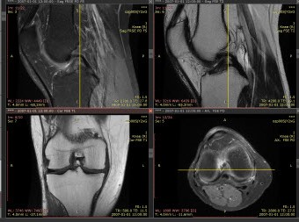
Window 및 Rescale Intercept/Slope 설명
- Windowing이란
결과가 같은 자료라도 보고자 하는 부위에 따라 여러가지 밝기의 영상을 얻을 수 있는데, 이 8bits 사용 영역을 Window라고 부르며, 이렇게 보기 좋은 상태로 사용 영역을 조절하는 것을 Windowing 또는 Window leveling이라고 한다.
- Rescale Intercept / Slope이란
이미지의 pixel 값을 애플리케이션에 의미 있는 값으로 변환하기 위해 필요한 값이다.
간단한 선형 방정식으로 적용
위 사진과 같이 사진 안에서 위 쪽 두 사진과 아래 쪽 두 사진의 결과가 같은 자료이지만 Window Center와 Window Width의 값에 따라 보이는 부위가 다르다
Notes:
이제 원하는 이미지를 출력하기 위한 Window와 Rescale 속성들에 대해 설명하겠습니다. 우선 Windowing이란 ~. 왼쪽에 이미지를 보시면 이미지 안에 위 쪽 2개가 같은 자료이고, 아래 쪽 2개가 같은 자료인데, Window Center와 Window Width의 값에 따라 보이는 부위가 다르다는 것을 보여줍니다. 그리고 Rescale 속성들은 ~. 간단한 선형 방적식을 적용하여 변환을 시킵니다.

Slide 10
Windowing 방법 및 정규화
- Windowing하는 방법 (정규화)
DICOM 파일에 저장된 Pixel Data, Window Center, Window Width, Rescale Intercept, Rescale Slope의 값들을 가져온다.
DICOM 파일로 가져온 Pixel Data를 우선 HU단위로 정규화해야 한다. 이 때, 필요한 것은 Rescale Intercept, Rescale Slope이다.
Rescale Intercept, Rescale Slope를 이용하여 Pixel Data의 값 변경한다.
→ HU_Pixel_Data = (Rescale Slope) * (Stored Value) + (Rescale Intercept)
4. HU에 맞는 값을 얻은 후, 무엇을 보고싶은 지에 따라 알맞게 Window Center와 Window Width를 조정한다. 예를 들어, -1000 ~ 400까지만 보고싶다면, upper bound = 400, lower bound = -1000으로 설정한 후, 0 ~ 1로 정규화하여 사용한다.
* Hounsfield Units(HU) : X선이 몸을 투과할 때 부위별 흡수정도를 표시한 지표이다. 예를 들어 물을 0으로 고정하였을 때의 상대적인 흡수량이라고 생각하면 된다.
Notes:
그럼 Windowing을 어떻게 하냐 즉, 방법에 대해 설명하겠습니다. ~

Slide 11
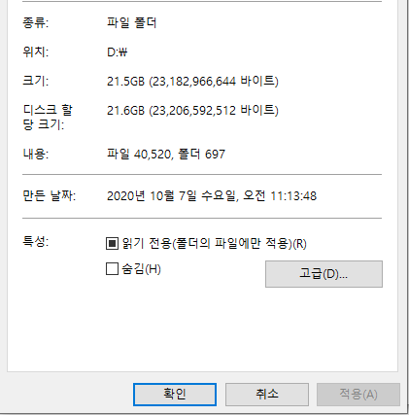
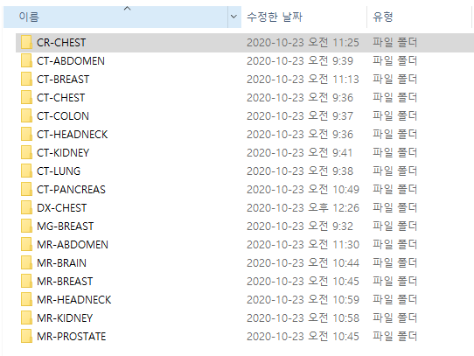
수집한 데이터
대략 40,000개의 DICOM 파일(.dcm)을 수집
수집 시, DICOM 파일에 저장되어 있는 Modality + Body Part Examined으로 구분하여 저장
Modality | 데이터 수
CR | 158
CT | 21,522
DX | 251
MG | 3,367
MR | 15,222
Notes:
그럼 제가 수집한 데이터들을 보여드리겠습니다. 총 대략 40,000개의 DICOM 파일을 수집했으며, 수집 시, DICOM 파일에 저장되어 있는 Modality와 Body Part Examined으로 구분하여 저장했습니다. Modality별로 봤을 때는 CR는 158개 ~. 다음에는 Modality 따로 Body Part Examined 따로 구분하지 않은 이유에 대해서 설명하겠습니다.

Slide 12
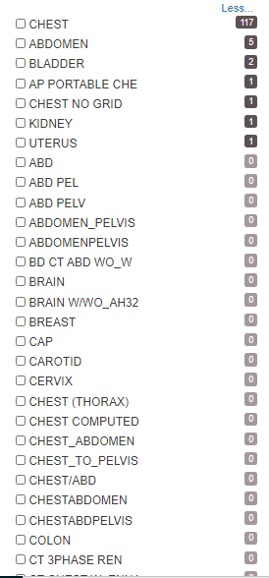
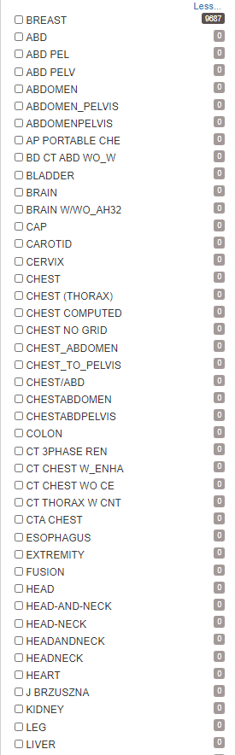
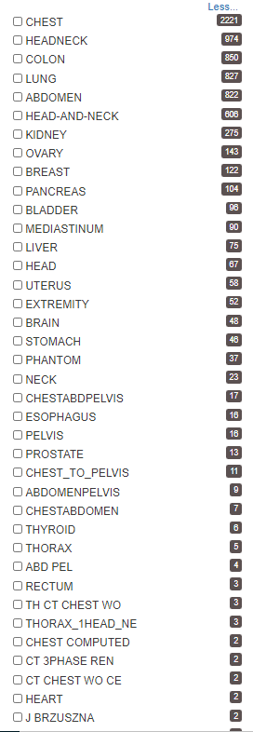
Modality따로 Body Part Examined따로 구분하지 않은 이유
각 Modality별 저장하고 있는 Body Part Examined 종류가 다르다
Body Part Examined을 정해 놓고 구분할 경우에도, Body Part Examined에 맞는 데이터들이 없는 경우가 많아 학습이 어려워 진다.
Modality가 CR인 경우
Modality가 MG인 경우
Modality가 CT인 경우
Notes:
첫번째로는 각 Modality별 저장하고 있는 Body Part Examined 종류가 다르기 때문입니다. 사진을 보시면 CR의 경우 7가지, MG의 경우에는 1가지, CT의 경우는 엄청 많은 Body Part Examined을 가지고 있습니다. 그리고 두번째로는 ~. 예를 들어 MG의 경우 Breast의 자료만 있어 다른 Body Part Examined의 데이터는 없는 경우입니다.

Slide 13
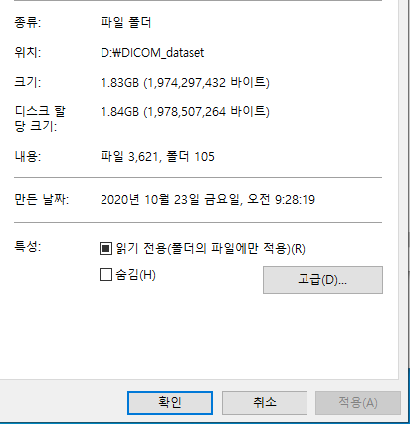
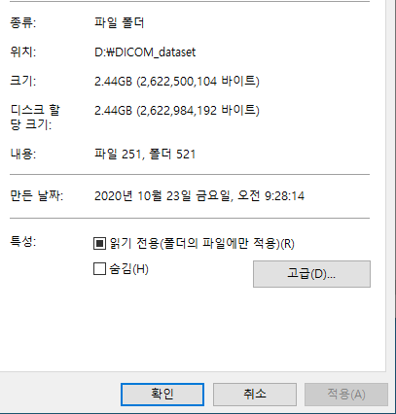
데이터 불균형
데이터 불균형이란, 어떤 데이터에서 각 클래스가 갖고 있는 데이터의 양에 차이가 큰 경우를 말한다
데이터 균형이 필요한 이유
대체적으로 데이터 균형은 소수의 클래스에 특별히 더 큰 관심이 있는 경우에 필요하다
데이터 불균형 해결 방법
불균형 데이터를 균형 데이터가 되도록 소수 Class 데이터를 추가로 수집
소수 클래스 데이터에 더 민감하게 학습하도록 구성
Over-Sampling, Under-Sampling, Hybrid-Sampling을 통해 데이터 균형을 맞춘다
Batch Size는 소수 Class가 1개 Batch에 적어도 1개 이상 포함될 정도의 크기로 지정
Notes:
이제 데이터들을 다 수집을 해봤는데, 클래스별 데이터 수에서 차이가 많이 납니다. 즉, 데이터 불균형이 일어납니다. 데이터 불균형이란 ~. 데이터 균형이 필요한 이유는 ~. 이 프로젝트는 소수 클래스에 특별히 더 큰 관심은 없지만, 모든 클래스가 동일한 가중치를 가져야 한다고 생각해 데이터를 균형있게 만들었습니다. 데이터 불균형을 해결 방법에는 ~. 저는 데이터 불균형을 해결하기 위해 1번째 방법을 사용했습니다.

Slide 14
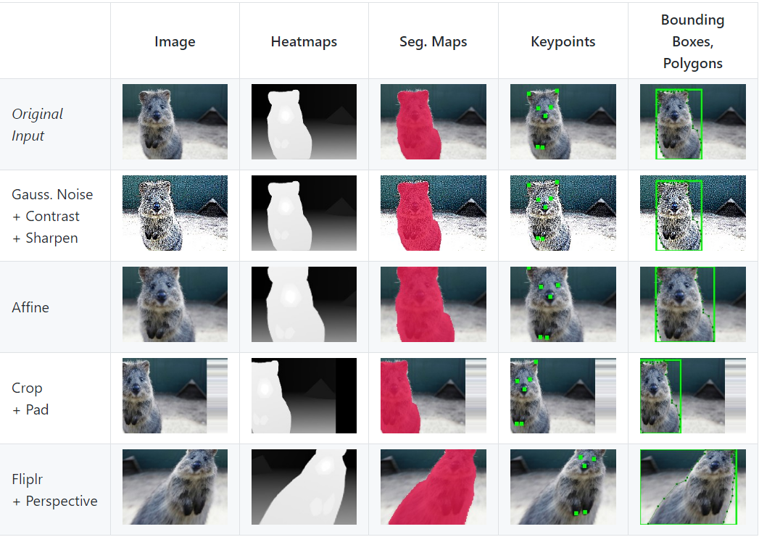
데이터 (이미지) 증강
데이터 증강(Data Augmentation)은 적은 양의 데이터를 바탕으로 다양한 알고리즘을 통해 데이터의 양을 늘리는 기술이다
현실 문제를 해결하기 위해 기계학습 및 딥러닝 기법을 사용하는 경우, 데이터 셋이 부족한 경우가 많다
데이터의 부족은 모델 학습 시, 데이터 셋의 특징을 잘 반영하지 못하는 것 이외에도 과소적합 및 과적합에 빠질 위험이 크다
- imgaug 라이브러리
imgaug는 이미지를 증강해주는 효과를 가지고 있다.
Imgaug의 가장 좋은 점은 단순히 데이터를 회전, 노이즈, 확대 등을 할 수 있을 뿐더러 anchor box, heatmeaps, seg.Maps, Keypoints 등도 적용할 수 있다는 점이다.
- 설치 방법
pip install six numpy scipy Pillow matplotlib scikit-image opencv-python imageio Shapely
pip install imgaug
Notes:
아까 말한 첫번째 방법을 하기 위해 데이터를 증강시키는 방법이 있습니다. 데이터 증강은 ~. 이 데이터 증강을 하기위해 여러가지 방법이 있지만 imgaug의 라이브러리를 사용하여 데이터를 증강했습니다. 이 라이브러리를 사용한 이유는 다른 방법의 데이터 증강은 이미지의 keypoint를 가지고 증강하는게 어렵지만 이 라이브러리는 keypoint를 가지고 데이터 증강하는 방법이 따로 메소드로 존재하여 증강하기 쉽기 때문입니다.

Slide 15
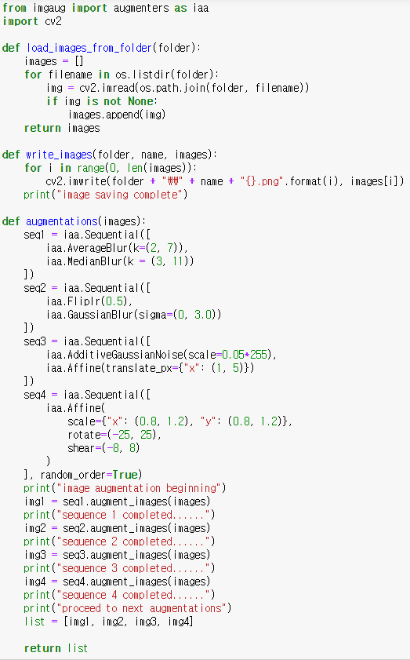
imgaug 사용 코드
← imgaug을 함수로 사용
Notes:
이제 이것이 제가 만들어본 데이터 증강의 코드입니다.

Slide 16
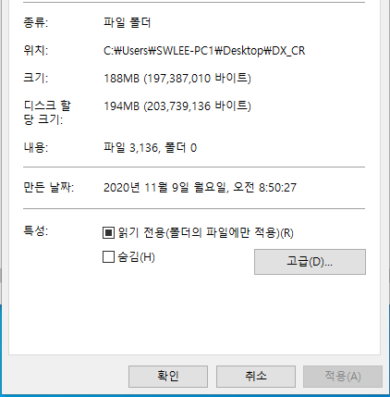
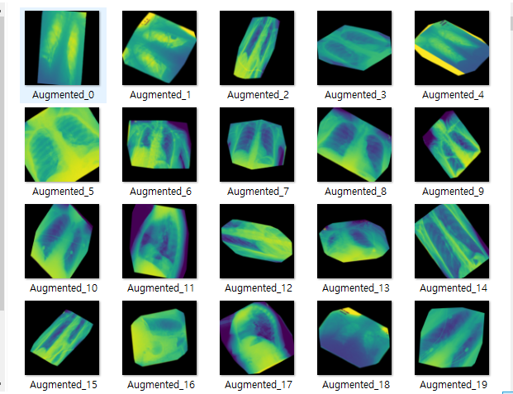
imgaug로 증강시킨 방법
AverageBlur : 주변의 값의 평균을 계산하여 이미지를 흐리게 한다
MedianBlur : 주변의 값 중 중간값을 계산하여 이미지를 흐리게 한다
Fliplr : 좌우로 이미지를 뒤집는다
GuassianBlur : 가우시안 커널을 사용하여 이미지를 흐리게 한다
AdditiveGuassianNoise : 가우스 분포에서 요소별로 샘플링된 노이즈를 이미지에 추가한다
Affine – scale : 이미지를 x, y축으로 확대시킨다
rotate : 이미지를 회전시킨다
shear : 이미지를 자른다
- 이러한 증강 방법을 이미지 개수가 3000개 이하인 클래스의 이미지를 3000개 이상 될 때까지 반복한다
CR, CHEST를 증강한 사진 →
Notes:
여기서 어떤 방식을 사용해서 데이터를 증강했는지 설명하겠습니다. 다양한 방법이 있지만 이미지를 왼쪽이나 오른쪽, 위로 또는 아래로 이동시키는 것은 keypoint가 짤리는 경우가 있을거라 판단하여, 대부분 흐리는 방법이나, 회전, 절단, 확대 등의 방법을 이용했습니다. 이러한 증강 방법을 이미지 개수가 3000개 이하인 클래스의 이미지를 3000개 이상 될 때까지 반복한다. 이제 왼쪽 사진이 CR 이미지를 증강하여 158개에서 3,136개로 늘린 사진이고, 이 사진은 증강한 이미지를 보여줄려고 넣은 사진입니다.

Slide 17
ImageDataGenerator
- ImageDataGenerator 란
- ImageDataGenerator 사용법
앞서 imgaug과 마찬가지로 데이터를 증강시키는 keras에서 지원하는 객체이다
이미지를 사용할 때마다 임의로 변형을 가함으로써 마치 훨씬 더 많은 이미지를 보고 공부하는 것과 같은 학습 효과를 내게 하는 방법이다
ImageDataGenerator로 이미지 생성기를 만들어 이미지를 어떠한 방법으로 증강시킬지, 전처리를 어떻게 할지를 파라미터로 전한다
이 때, 데이터셋을 train set과 test set으로 나눈다
생성한 이미지 생성기에서 flow 또는 flow_from_directory 함수를 사용하여 ImageDataGenerator 객체의 실제 데이터를 채워준다
이 때 데이터를 불러올 때 앞서 정의한 파라미터로 전처리를 한다
마지막으로 fit_generator 함수를 실행함으로써 fitting이 이루어진다.
전 과정에서 flow_from_directory를 사용한 경우, 파라미터로 준 경로에 class별로 directory를 만들고 그 directory 밑에 이미지를 넣어주게 되면, 알아서 labeling을 하는 기능도 있다
- ImageDataGenerator 역할
학습 도중에 이미지에 임의 변형 및 정규화 적용이 가능
변형된 이미지를 배치 단위로 불러올 수 있는 generator 생성 가능
generator를 생성할 때 flow(data, labels), flow_from_directory(directory) 이 두 가지 함수를 사용한다
fit_generator, evaluate_generator 함수를 이용하여 generator로 이미지를 불러와서 모델을 학습시킬 수 있다.
Notes:
클래스의 가중치를 균형있게 만들기 위해 간단하게 증강을 했지만, 전체 데이터의 수 대략 54,000개인데 아직도 부족한 느낌이 들었습니다. 그래서 ImageDataGenerator라는 원본 데이터를 증강시키면서 학습할 수 있는 객체를 사용했습니다. 그런데 여기서 데이터를 증강을 시킨 것을 방금 사용한 라이브러리와 달리 저장하지 않고, 학습할 때 사용합니다. ImageDataGenerator란 ~. ImageDataGenerator 역할은 ~. 그 사용법은 ~.

Slide 18
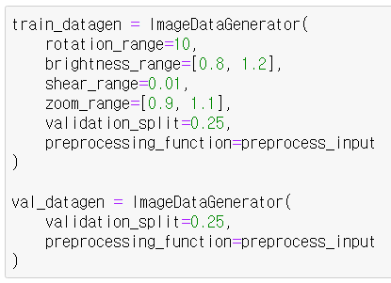
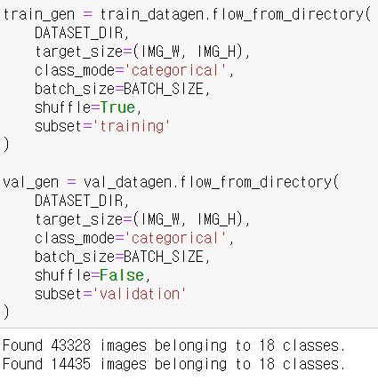
ImageDataGenerator 사용 코드
Train set의 ImageDataGenerator (이미지 생성기)에서 이미지를 회전, 밝기 조절, 자르기, 확대 및 축소 등의 이미지 증강을 하며, 75%의 train set의 데이터와 25%의 test set의 데이터로 나눴으며, 마지막으로 모델에 맞는 전처리까지 하는 객체를 생성했다
Test set의 ImageDataGenerator (이미지 생성기)에서는 이미지 증강이 필요없으므로 똑같이 나누고, 전처리만 하는 객체 생성했다
Train set의 ImageDataGenerator (이미지 생성기)에서 flow_from_directory 함수를 사용하여 실제 데이터를 채워주고, batch_size만큼의 랜덤하게 변형된 학습 데이터를 만들어 준다.
Test set의 ImageDataGenerator (이미지 생성기)에서도 flow_from_directory 함수를 사용하여 실제 데이터를 채워주고, train set과 마찬가지로 그 데이터에 관한 내용을 설정한다. Train set과 다른 것은 subset을 validation으로 설정하는 것이다
Notes:
여기는 이제 ImageDataGenerator 사용 코드입니다. 여기서 사용한 증강 방법은 회전, 밝기 조절, 절단, 확대 및 축소입니다. 그리고 전체 데이터(원본)를 Train set을 75%, Test set을 25%으로 나누었습니다. 여기서 Train set에서만 아까 말한 방법으로 데이터를 증강시키고, Test에서는 원본 데이터를 그대로 사용했습니다. 이제 그 ImageDataGenerator 객체를 사용하여 flow_from_director의 메소드를 사용하여 실제 데이터를 채워주고 Train set에서는 batch_size만큼 랜덤하게 변형된 학습데이터를 만들어 줬습니다. Test는 원본 데이터의 25%를 사용했습니다.

Slide 19
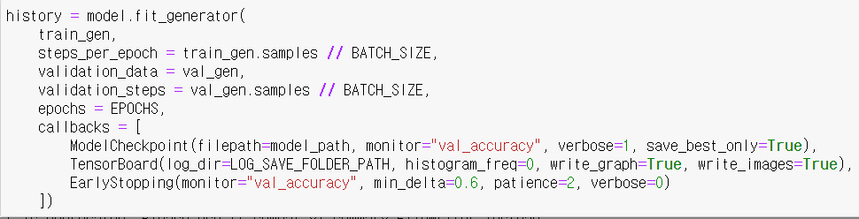
ImageDataGenerator 사용 코드
steps_per_epoch은 한번 epoch 돌 때, 데이터를 몇 번 볼 것인가를 정해준다. [트레이닝 데이터 수/배치사이즈]를 사용하면 된다
validation_steps는 한 번 epoch 돌 고난 후, validation set을 통해 validation accuracy를 측정할 때, validation set을 몇 번 볼 것인지를 정해준다. 이 때도 마찬가지로 [validation data 수/배치사이즈]를 사용하면 된다
Notes:
이제 마지막으로 모델을 ImageDataGenerator로 만든 Train set과 Test set을 사용하여 학습시킵니다. 모델 설명은 나중에 다시 설명하겠습니다. 여기서 이제 Train set과 Test set을 주고, ~. 마지막에 콜백은 이어서 바로 설명하겠습니다.

Slide 20
콜백 함수
- 콜백 종류
콜백은 모델의 fit() 메서드가 호출될 때 전달되는 객체이다.
훈련하는 동안 모델은 여러 지점에서 콜백을 호출한다.
콜백은 모델의 상태와 성능에 대한 모든 정보에 접근하고 훈련 중지, 모델 저장, 가중치 적재 또는 모델 상태 변경 등을 처리
모델 체크포인트 저장 : 훈련하는 동안 어떤 지점에서 모델의 현재 가중치를 저장
조기 종료 (early stopping) : 검증 손실이 더 이상 향상되지 않을 때 훈련을 중지
훈련하는 동안 하이퍼파라미터 값을 동적으로 조정 : 옵티마이저의 학습률 같은 경우
훈련과 검증 지표를 로그에 기록하거나 모델이 학습한 표현이 업데이트될 때마다 시각화 : 진행 표시줄이 하나의 콜백
Notes:
이제 콜백은 모델의 fit 메소드가 호출될 때 ~. 여기서 제가 사용한 콜백은 모델의 체크포인트 저장, 조기 종료, 훈련과 검증 지표를 로그에 ~

Slide 21
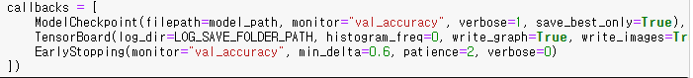
콜백 함수 설명
ModelCheckpoint : 이 콜백함수는 훈련하는 동안 모델을 계속 저장해주는 역할
TensorBoard : 훈련 모델의 내부에서 일어나는 모든 것을 시각적으로 모니터링할 수 있도록 돕는 역할
훈련하는 동안 측정 지표를 시각적으로 모니터링
모델 구조를 시각화
활성화 출력과 그래디언트의 히스토그램
3D로 임베딩 표현
EarlyStopping : 정해진 에포크 동안 모니터링 지표가 향상되지 않을 때 훈련을 중지하는 역할
과대적합 등에서 사용
Notes:
여기서 제가 사용한 콜백 함수들을 조금 자세하게 설명하겠습니다. 우선 첫번째로 test 정확도 기준으로 콜백 함수를 만들었습니다. 즉, test 정확도가 더 좋아지는 방향으로 만들었습니다. ~

Slide 22
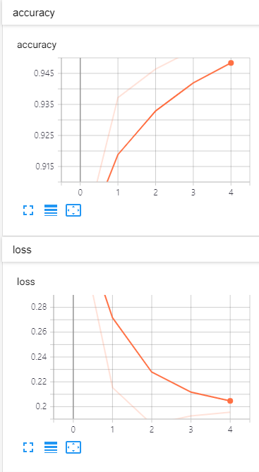
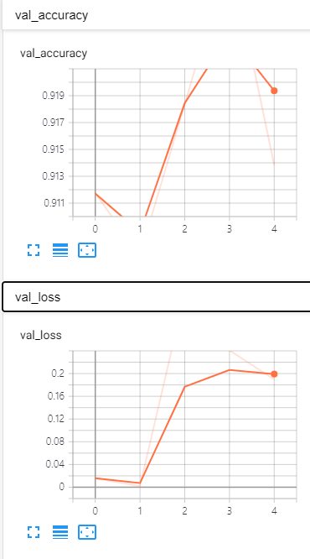
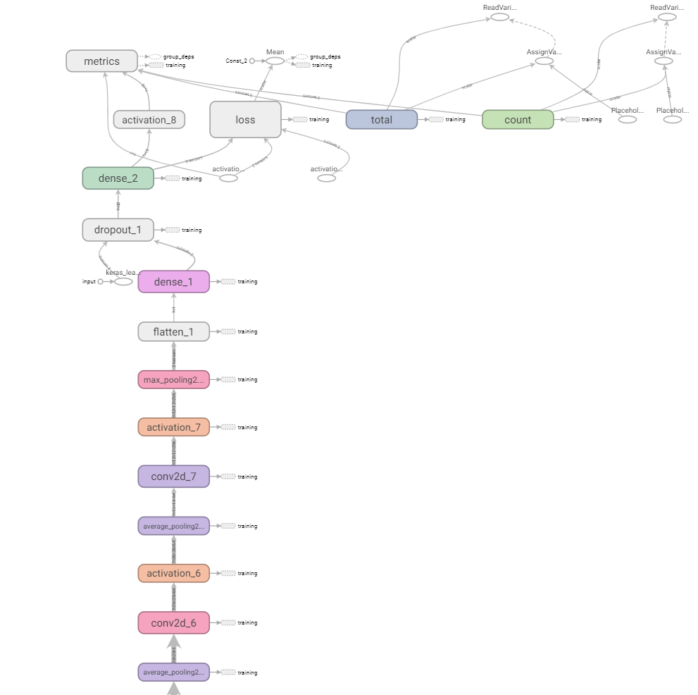
Tensorboard 훈련 과정 시각화

Slide 23
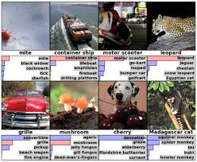
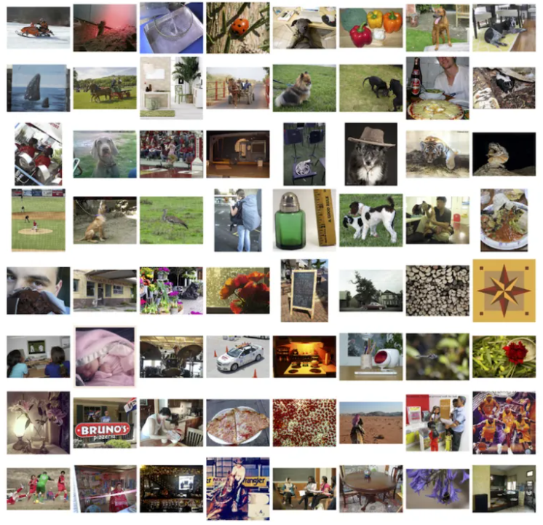
ImageNet
ImageNet 대회에 포함된 이미지들
ImageNet (이미지넷)
ImageNet이란 어떠한 사진을 보여주었을 때 이 사진이 무엇인지 맞출 수 있는 컴퓨터를 만드는 프로젝트입니다.
Deep Learning이 많은 관심을 받게 된 이유들 중 하나이다.
매년 ILSVRC (ImageNet Large Scale Visual Recognition Challenge) 이미지 분류 알고리즘 성능을 평가하는 대회가 열려 이 대회에서 우승한 알고리즘들이 컴퓨터 비전 분야 발전에 큰 역할을 해왔다. 이른바 대세 알고리즘들이 되었다
Notes:
여기서 이제 모델에 대해 자세히 설명하겠습니다. 이미지를 분류할 때 다양한 방법들이 있지만 제일 효과적이고 많이 사용하는 ImageNet을 설명하겠습니다. ImageNet이란 ~. 이제 이 사진은 매년 열리는 대회에 사용한 사진들입니다.

Slide 24
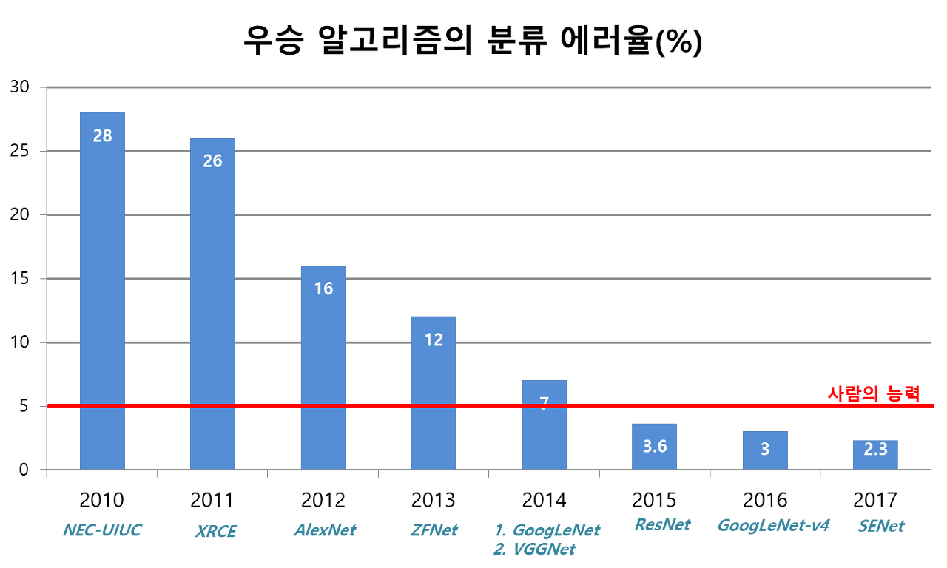
ImageNet 종류
* ILSVRC 우승 알고리즘
NEC-UIUC (2010)
XRCE (2011)
AlexNet (2012)
ZFNet (2013)
1. GoogLeNet (2014)
2. VGGNet (2014)
ResNet (2015)
GoogLeNet-v4 (2016)
…
ILSVRC 대회 역대 우승 알고리즘들과 Error rate
+ MobileNet V2 (2018)
Notes:
여기서는 ImageNet의 종류이면서 매년 열리는 대회에서의 우승 알고리즘을 보여줍니다. 이제 매년 우승 알고리즘이 있는데, 빨간색 글씨로 되어있는 것들은 대체적으로 많이 사용하고, 효율이 좋은 알고리즘입니다. 노란색으로 박스 친 부분은 제가 사용한 모델입니다. 마지막에 MobileNet V2는 ILSVRC에서 우승 알고리즘이 아닌 특정 목적이 있어서 만든 모델입니다. 이것은 나중에 다시 설명하겠습니다.

Slide 25
ImageNet 종류별 특징
VGGNet : GoogLeNet과 함께 큰 주목을 받았으며, GoogLeNet과 근소한 차이로 2위를 차지한 모델이다. 하지만 구조적인 측면에서 보면 GoogLeNet보다 훨씬 간단한 구조로 되어 있어, 이해가 쉽고 변형을 시켜가면서 테스트 하기에 용이하기 때문에 오히려 GoogLeNet보다 더 많이 사용이 된다
ResNet : Deep neural networks일수록 더 학습하기 어렵다는 문제를 인식하고 이를 해결하기 위해 만들어졌다. VGGNet보다 8배 깊은 152개의 layers를 가졌음에도 불구하고 3.57%라는 매우 작은 error를 보여줬다
MobileNet V2 : 모바일 기기에서 사용 가능하도록 메모리와 연산량을 감소시켰으나 기존 모델의 정확도를 유지하도록 만들었다
Notes:
이제 제가 사용한 모델들의 특징들을 간단히 설명할 생각입니다. ~

Slide 26
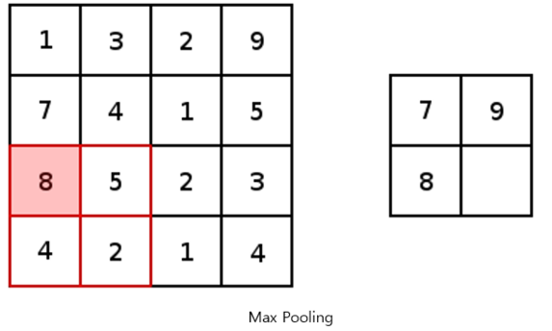
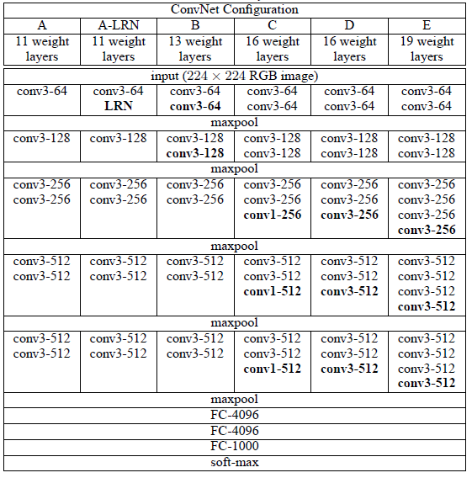

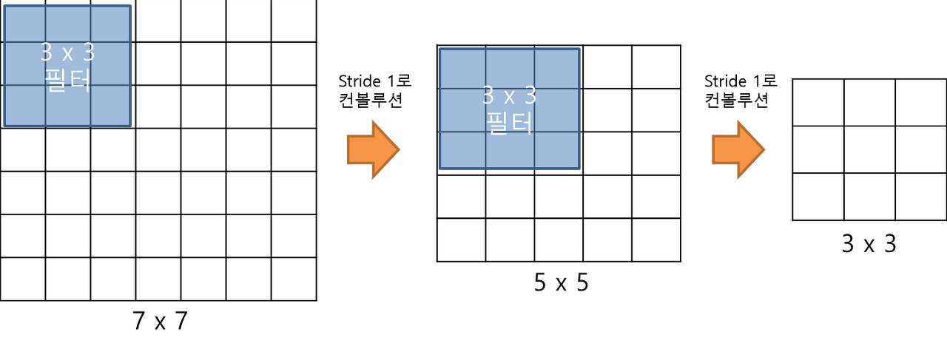
VGGNet 구조
Notes:
여기서 VGGNet의 구조를 설명하겠습니다. VGGNet은 16개 또는 19개의 층으로 구성된 모델을 의미한다. 이 빨간색 박스로 된 부분이 VGGNet 16, 19 구조이고 나머지는 VGG에 다른 방식을 적용한 방법입니다. 하지만, 대체적으로 16, 19개의 층을 사용하고 제가 이 모델 중 16개의 층을 사용했기 때문에 16개 층의 VGGNet을 설명하겠습니다. 우선 모델 구조를 알려면 컨볼루션, 풀링, Fully-Connected 방법에 대해 알아야합니다. 컨볼루션은 이미지의 특징을 추출하는 방법입니다. 이 때 이미지의 특징을 추출할 때, 필터를 사용하여 그 크기만의 특징을 추출합니다. 그 과정에서는 합성곱이라는 방법을 사용합니다. 그 다음 풀링은 컨볼루션과 비슷하게 인접한 pixel 값을 사용하지만 특별이 곱하거나 더하는 연산이 없습니다. 이제 컨볼루션으로 추출한 특징맵을 가지고 풀링하는데, 여기서 학습해야 할 매개변수가 없으며, 채널 수도 변하지 않으며, 입력의 변화에 영향을 적게 받아 입력 데이터가 조금 변해도 (사진이 반전되거나 회전) 풀링의 결과는 잘 변하지 않습니다. 풀링을 하는 이유는 학습 파라미터의 수를 줄이기 위해서 사용합니다. 이제 마지막으로 Fully Connected이란 이전 레이어의 모든 노드가 다음 레이어의 모든 노드에 연결시키는 방법입니다. 즉, 지금까지 만든 레이어들을 이어준다고 생각하면 편합니다. 그럼 이제 구조를 설명하겠습니다. D 사진 ~. 여기까지 나온 모델은 층, 레이어의 수가 많지 않은 경우였습니다. 이제 왜 레이어의 수가 적은 지 설명하겠습니다.

Slide 27
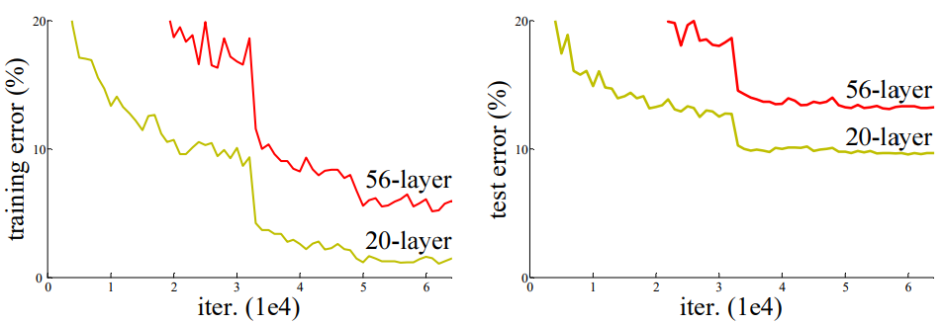
Deep neural network의 문제점
Deep Learning은 기본적으로 layer가 깊어지면 성능이 더 좋아진다
But…
Layer가 깊어질수록 자유 파라미터의 수가 증가 → 학습에 사용할 데이터 양이 제한적일 경우, 과대적합에 빠질 가능성이 높아진다
Layer의 크기가 커지면 연산량이 늘어남 → 자유 파라미터 및 connection도 많아지게 되면서 학습은 더욱더 오래 걸리게 된다
* Layer가 깊어지면 gradient vanishing/exploding 또는 degradation이 발생하게 된다
- ResNet의 layer를 20-layer와 56-layer에 대해서 비교한 결과
오히려 56-layer의 결과가 더 나쁘게 나옴
하지만 ResNet은 layer 깊이를 처음에 152-layer까지 늘렸고, 후에 layer의 깊이를 1001-layer까지 늘려서 설계했다
Notes:
레이어의 수가 적은 이유를 알려면 딥러닝의 문제점이랑 관련이 있어 여기서 딥러닝 문제점에 대해 설명합니다. 딥러닝은 ~. 하지만 ~ (connection 부분) GoogLeNet보다 layer 수가 적은 AlexNet의 경우 자유파라미터 개수가 6000만개이고 약 6억 3000만개의 connection으로 이루어져 있어 학습시간이 오래 걸린다. 이 사진은 ResNet 모델의 레이어가 20개랑 56개인 것을 비교한 사진입니다. ~

Slide 28
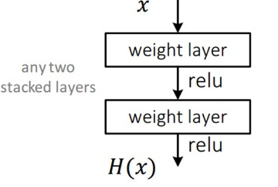
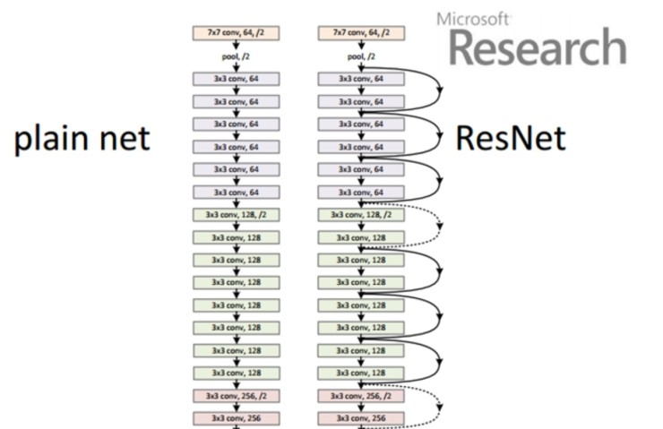
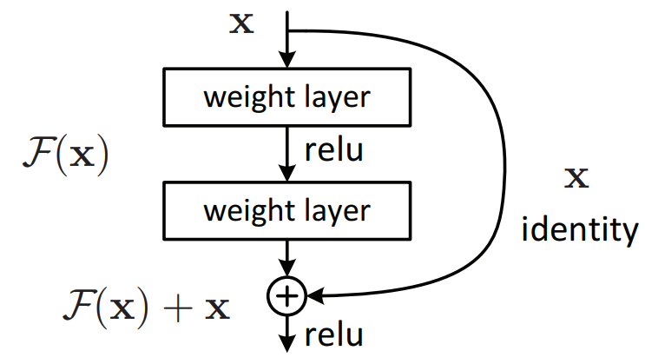
ResNet 구조
입력 x를 받아 2개의 weighted layer를 거쳐 출력 H(x)를 내며, 다음 layer의 입력으로 적용
layer의 입력을 layer의 출력에 바로 연결시키는 skip connection을 사용
출력이 H(x)가 F(x) + x로 변경
단순히 weighted layer를 통해 나온 결과와 그 전 결과를 더하고 relu 사용
F(x)가 0이 되는 방향으로 학습
x가 그대로 skip connection이 되기 때문에 연산 증가는 없고 F(x)가 몇 개의 layer를 포함하게 할지 선택이 가능
- 기존 모델의 layer
- ResNet의 layer
Notes:
이제 ResNet의 구조를 설명하겠습니다. ResNet은 152개의 층을 가진 모델로서 이 때부터 레이어가 깊은 모델을 만들기 시작했습니다. ~. (출력이 ~ ) F(x) = H(x) – x고, F(x)를 학습한다는 것은 나머지를 학습한다고 볼 수 있다. 또한 x가 그대로 skip connectio이 되기 때문에 연산 증가는 없고 F(x)가 몇 개의 layer를 포함하게 할지 선택이 가능하며, fully-connected layer외에 convolution layer도 가능합니다. 그리고 x와 H(x)의 dimensio이 다르면 dimensio을 맞추기 위해 parameter w들을 추가해서 학습시킵니다. Convolution layer는 3 x 3 kerne을 사용합니다. 복잡도를 줄이기 위해 max-pooling, hidden fc, dropout 등 사용 안 합니다.

Slide 29
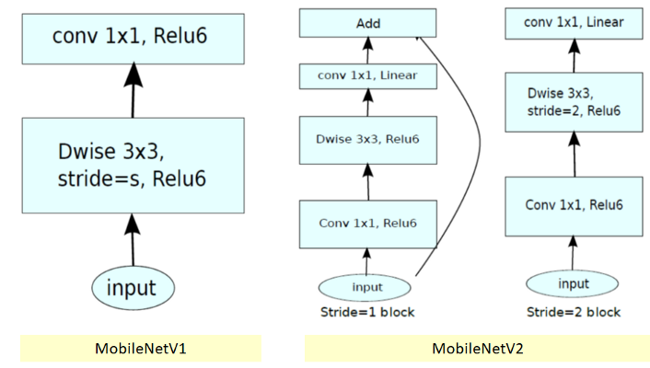
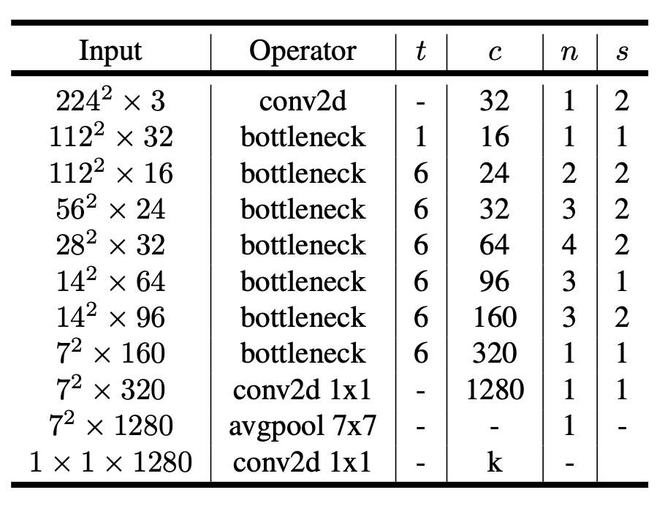
MobileNet V2 구조
MobileNet v2에는 2가지 종류의 block이 있습니다. 첫번째는 stride가 1인 residual block이고, 두번째는 downsizing을 위한 stride가 2인 block입니다. 이 각각의 block은 3개의 layer를 가지고 있습니다.
두 block 모두 첫 번째 layer는 convolution + ReLU6 입니다.
두번째 layer는 depthwise convolution 입니다. 첫번째 block은 여기서 stride가 1로 적용되고 두번째 block은 stride가 2가 적용되어 downsizing됩니다.
세번째 layer에서는 다시 convolution이 적용됩니다. 단, 여기서는 activation function이 없습니다.
stride가 2가 적용된 block에는 skip connection이 없습니다. stride 2를 적용하면 feature의 크기가 반으로 줄어들게 되므로 skip connection 또한 줄어든 크기에 맞게 맞춰져야 하는 문제가 있어서 skip connection은 적용하지 않았습니다
Notes:
이제 마지막으로 MobileNet 구조를 설명하겠습니다. 여기서 MobileNet도 V1과 V2가 있는데, 제가 사용한 것은 V2이고 V1을 발전시킨 것이 V2이므로 V2에 관해서 설명하겠습니다. ~ (depthwise convolution) 나중에 간략히 설명하겠습니다.
MobileNet모델 구조에서는 데이터 손실을 최소화하기 위해서 저차원의 데이터를 expansion(input 후) 층을 통해 확장시키고, depthwise convolution 연산을 거쳐서 마지막에 output 층을 통해 많은 데이터를 보존할 수 있도록 설계되어 있습니다. 각 layer는 batch normalization과 activation function으로 ReLU를 포함합니다. 하지만 output layer의 출력에는 activation function을 적용하지 않습니다. output layer에서는 low-dimensional 데이터를 출력하기 때문에 activation function을 적용하게 되면 데이터의 유용한 정보들이 손실됩니다.

Slide 30
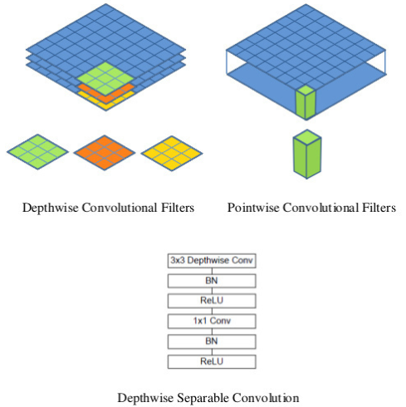
Depthwise Separable Convolutions
Depthwise Separable Convolution이란 기존의 Convolution을 두 개의 layer - depthwise convolution pointwise convolution으로 나누어 연산을 하는 구조입니다.
Depthwise Convolution: width * height * depth의 kernel을 이용해서 입력 이미지의 각 Channel별로 Convolution을 실시하게 됩니다.
Pointwise Convolution: width * height * depth의 kernel을 이용해서 Convolution을 실시합니다. (기존의 1x1 conv와 동일)
이렇게 하면서 얻어지는 이점은 계산량이 대폭 줄어들게 된다는 것 입니다.
MobilieNetV2의 경우 k=3 (3 x 3 depthwise separable convolutions)을 사용해서 8~9배 빠른 속도를 보여준다고 합니다.
Notes:
기존의 convolution의 계산량은 hi⋅wi⋅di*dj*k*k의 제곱이지만 Depthwise separable convolution의 경우 계산량은 hi⋅wi⋅di(k^2+dj) 가 되어 약 k^2만큼의 계산량을 줄일 수 있게 됩니다.

Slide 31
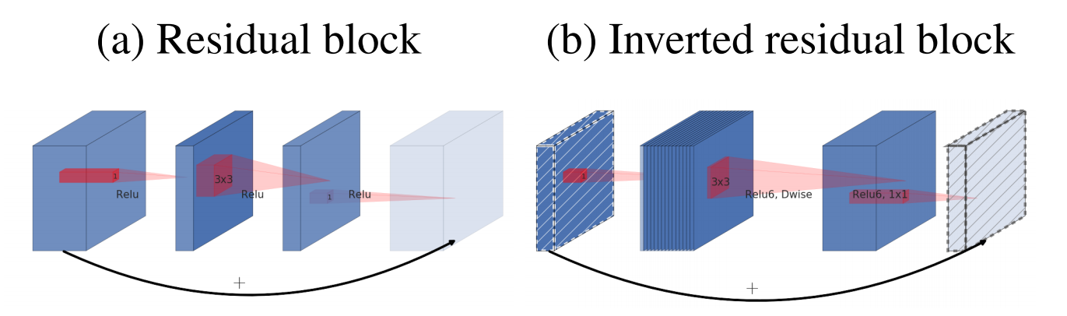
Inverted residuals
MobileNet V2의 building block은 residual connection을 활용합니다. 이는 ResNet과 동일하게 gradient를 더 잘 전달하기 위한 형태

Slide 32
03.
학습 결과 시각화 및 학습한 모델 성능 비교

Slide 33
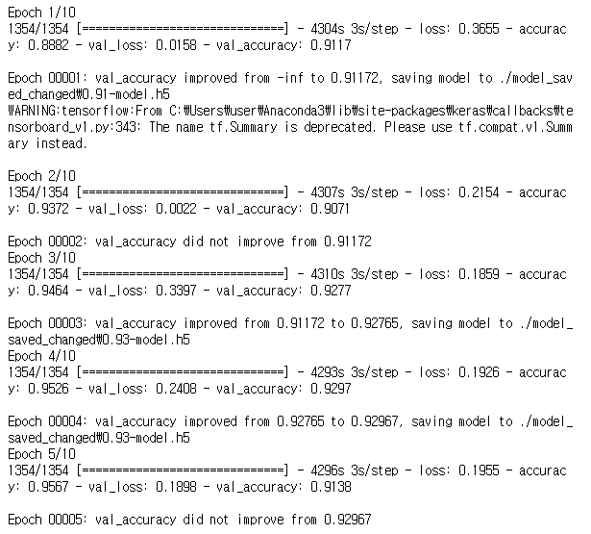
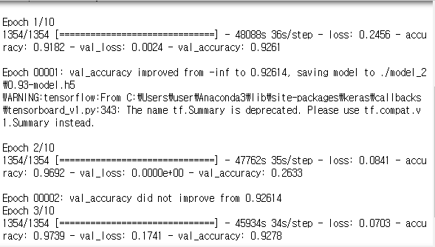
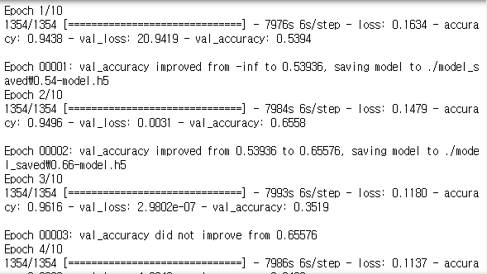
각 모델의 학습 사진
- ResNet 학습 과정
- MobileNet 학습 과정
- VGGNet 학습 과정
Notes:
이것은 각 모델을 학습시킨 모습을 보여준 사진입니다.

Slide 34
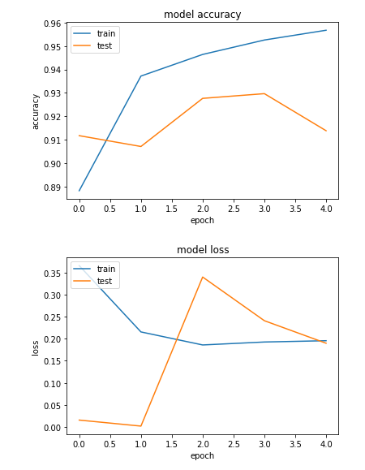
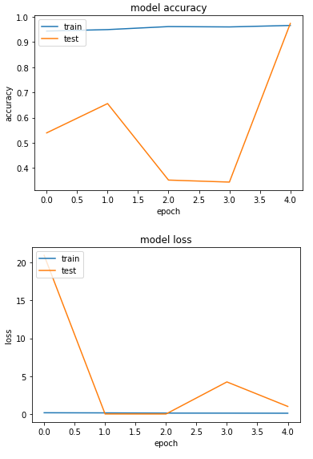
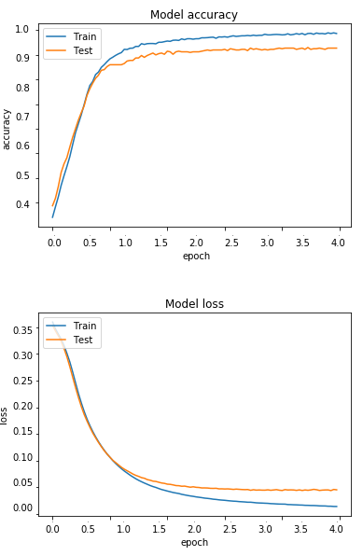
각 모델 성능 그래프
- VGGNet 학습 과정
- MobileNet 학습 과정
- ResNet 학습 과정
Notes:
여기에선 각 모델의 정확도와 손실을 그래프로 보여준 사진입니다.

Slide 35
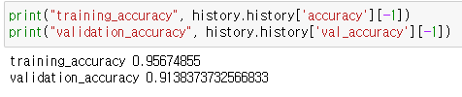
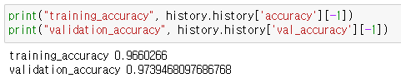
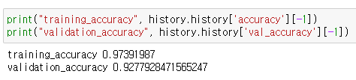
각 모델의 정확도 수치
- VGGNet training accuracy, test accuracy
- MobileNet training accuracy, test accuracy
- ResNet training accuracy, test accuracy
Notes:
각 모델의 정확도와 손실 수치를 숫자상으로 보여주기 위해서 넣었습니다.

Slide 36
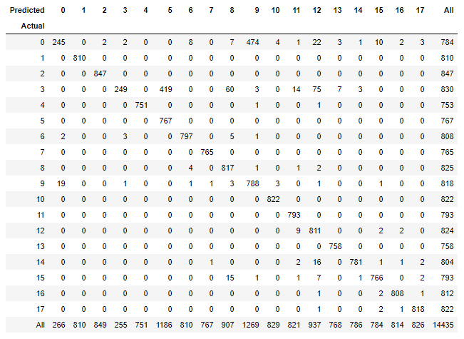
VGGNet 예측한 값과 실제값 비교
Modality | label
CR-CHEST | 0
CT-ABODMEN | 1
CT-BREAST | 2
CT-CHEST | 3
CT-COLON | 4
CT-HEADNECK | 5
CT-KIDNEY | 6
CT-LUNG | 7
CT-PANCREAS | 8
Modality | label
DX-CHEST | 9
MG-BREAST | 10
MR-ABODMEN | 11
MR-BRAIN | 12
MR-BREAST | 13
MR-HEADNECK | 14
MR-KIDNEY | 15
MR-PELVIS | 16
MR-PROSTATE | 17
Notes:
이것은 예측한 값과 실제값을 비교하기 위한 표입니다. confusion-matrix을 사용했습니다. Confusion matrix은 정확도나 정밀도, 재현율과 같이 성능을 분석하기 위한 성능지표입니다. 옆에 표는 label이 어떤 것을 가리키는 지 보여준 표입니다. 예시로 실제값이 0일 경우를 보면, 실제값이 0인 데이터는 총 784개인데, 모델이 정확히 예측한 것은 245개이며, 나머지 549개는 예측을 잘못한 것입니다.

Slide 37

MobileNet V2 예측한 값과 실제값 비교
Modality | label
CR-CHEST | 0
CT-ABODMEN | 1
CT-BREAST | 2
CT-CHEST | 3
CT-COLON | 4
CT-HEADNECK | 5
CT-KIDNEY | 6
CT-LUNG | 7
CT-PANCREAS | 8
Modality | label
DX-CHEST | 9
MG-BREAST | 10
MR-ABODMEN | 11
MR-BRAIN | 12
MR-BREAST | 13
MR-HEADNECK | 14
MR-KIDNEY | 15
MR-PELVIS | 16
MR-PROSTATE | 17
Notes:
전 슬라이드와 마찬가지로, 예측한 값과 실제값을 비교하기 위한 표인데, 모델을 MobileNet으로 분류한 모델입니다.

Slide 38

ResNet 예측한 값과 실제값 비교
Modality | label
CR-CHEST | 0
CT-ABODMEN | 1
CT-BREAST | 2
CT-CHEST | 3
CT-COLON | 4
CT-HEADNECK | 5
CT-KIDNEY | 6
CT-LUNG | 7
CT-PANCREAS | 8
Modality | label
DX-CHEST | 9
MG-BREAST | 10
MR-ABODMEN | 11
MR-BRAIN | 12
MR-BREAST | 13
MR-HEADNECK | 14
MR-KIDNEY | 15
MR-PELVIS | 16
MR-PROSTATE | 17
Notes:
이것은 ResNet으로 분류한 결과입니다. 자세히 보시면, ResNet으로 분류한 모델이 더 예측을 잘하는 것을 보실 수 있습니다.

Slide 39
사용한 모델
사용한 3가지 모델 중 결국 사용한 모델은 ResNet이다.
꽤 높은 정확도를 가지고 있다
안정적인 Accuracy, loss 그래프를 그린다
- MobileNet을 사용하지 않은 이유
3가지 모델 중 가장 높은 정확도를 가지고 있지만, Accuracy 값의 변동이 너무 심하다 (데이터 누수)
오버피팅이 일어날 가능성이 있다
조기멈춤의 단점으로 볼 수 있는 성능이 향상하지 않는다고 보이면 바로 학습을 종료해 정확한 수치를 가져오지 않는다

Slide 40
04.
프로젝트의 문제점 및 개선 방안

Slide 41
프로젝트 문제점
다른 Modality, Body Part Examined인데도 비슷한 이미지가 많아 잘못 분류된 것들이 꽤 보인다
DICOM 데이터 파일에서 누락된 정보가 많다
Window Center , Window Width 속성값이 없는 경우
Pixel Data가 없는 경우 etc
학습시간이 너무 오래 걸린다
한 모델을 학습시키는데 하루 이상이 걸린다

Slide 42
프로젝트 개선방안
비슷한 이미지들은 제외하여, 더욱 확실한 분류
학습시간을 줄이기 위해 모델을 더욱 간단하게 만들거나, 병렬작업을 하여 시간 단축
다양한 이미지들을 가지고 분류

